Slide 1
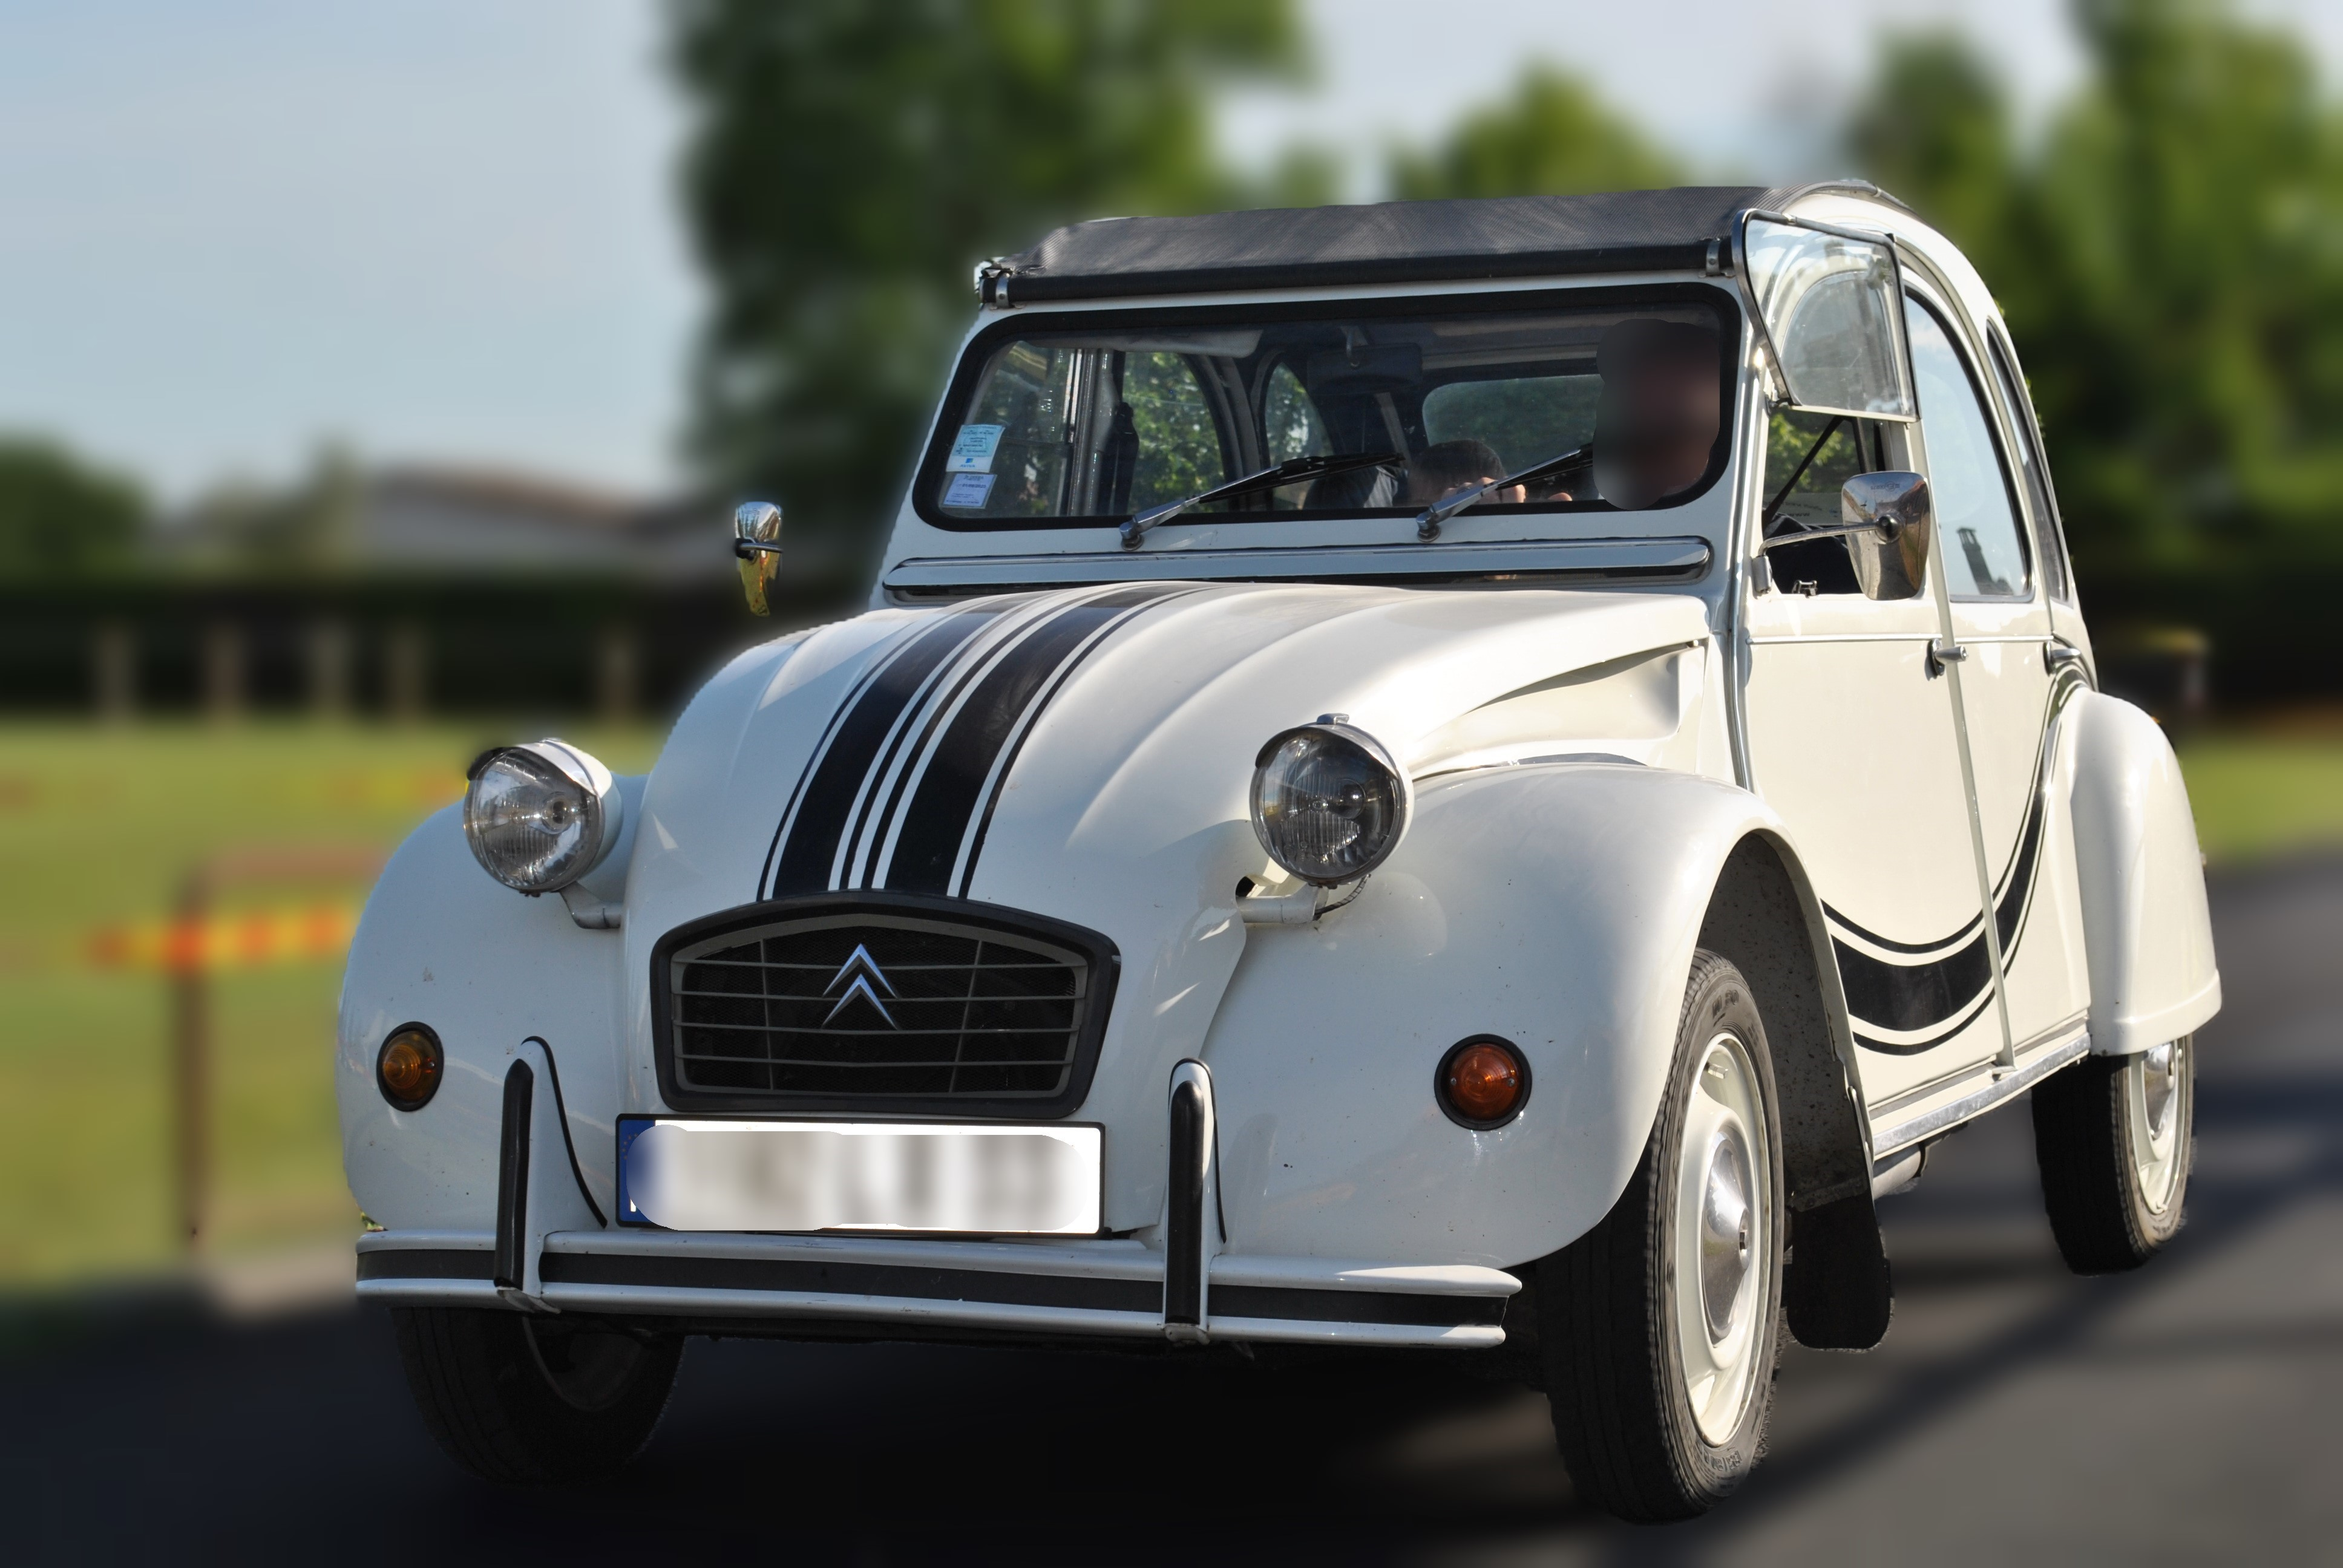
Rendez-vous à 8h30 Départ à 9h45
Circuit de 40kms dans
notre vignoble.
Saint Christophe des Bardes
09 juin 2024
Au Stade
Restauration sur place
Animation country
Visite d’un château à Saint Etienne de Lisse.
2 ème édition
Voitures anciennes
Voitures de prestiges
Inscription Jean Claude Grenier : 06.58.86.71.04. INSCRIPTION jusqu’au 04 juin

